Slide 1






CHÀO MỪNG CÁC EM ĐẾN VỚI BÀI HỌC NGÀY HÔM NAY!

Slide 2
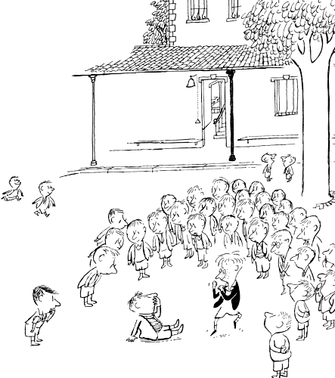

KHỞI ĐỘNG
TRÊN TÌNH BẠN DƯỚI TÌNH THÂN
Hãy viết 5 tính từ tích cực ra giấy notes để miêu tả về người bạn thân nhất của em ở trong lớp? (3 phút)
Em có thể làm
một bài văn miêu tả về người bạn này không?

Slide 3













Bài 8:
BÀI TẬP LÀM VĂN

Slide 4







ĐỌC - TÌM HIỂU CHUNG
1. Đọc

Slide 5


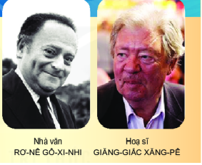




2. Tác giả
Nhà văn Rơ–nê Gô–xi–nhi (1926 -1977) là nhà văn Pháp, chuyên sáng tác truyện tranh,Viết kịch, làm phim.
Họa sĩ Giăng- giắc Xăng-pê (Sinh năm 1932) là họa sĩ người Pháp, chuyên vẽ truyện tranh và tranh biếm họa.

Slide 6

3. Tác phẩm
Tác phẩm trích trong Nhóc Ni - cô - la: những chuyện chưa kể, xuất bản lần đầu năm 2004.
Ngôi kể: thứ nhất
Tác dụng: ngôi kể thứ nhất giúp nhân vật thể hiện được những tâm trạng, suy nghĩ của mình một cách cụ thể và rõ nét nhất.

Slide 7

3. Tác phẩm
Bố cục: 3 phần
Phần 2:
Tiếp theo → ông Blê-đuc tức giận: Mọi người cùng tranh luận vào bài tập của cậu bé
Phần 3:
Còn lại: Ni-cô-la quyết định tự làm bài văn.
Phần 1:
Từ đầu → rất là tuyệt: Ni-cô-la nhờ bố làm giúp bài tập

Slide 8
II. KHÁM PHÁ VĂN BẢN

Slide 9



1. Cậu bé nhờ bố làm giúp bài tập
Cậu bé Ni-cô-la đã nhờ bố giúp việc gì?
Theo em, tại sao cậu phải nhờ bố làm hộ bài tập? Theo em hành động nhờ người khác làm giúp bài tập là nên hay không nên?

Slide 10
1. Cậu bé nhờ bố làm giúp bài tập
- Có thể:
    Ni – cô – la vốn học yếu về môn văn, không tự tin khi làm bài.
    Đề văn hơi khó, Ni – cô – la cảm thấy chật vật.
    Trong học tập, Ni – cô – la thường có thói quen dựa dẫm, không tự lực….
⇨ Cho dù là lí do nào thì việc nhờ bố làm hộ bài văn cũng là điều không thể chấp nhận được.

Slide 11


2. Mọi người cùng tranh luận vào bài tập của cậu bé
THẢO LUẬN CẶP ĐÔI
Người bố có thái độ ra sao khi Ni-cô-la nhờ làm bài tập?
Bố có muốn làm bài thay cho Ni-cô-la vào lần sau nữa không?
Việc làm bài của người bố là để giúp con hay muốn con thấy mình rất giỏi văn?
Giọng kể chuyện nghiêm khắc hay hài hước?

Slide 12
2. Mọi người cùng tranh luận vào bài tập của cậu bé
Thái độ của bố Ni – cô – la khi được con nhờ làm hộ bài tập văn:
  Cần thiết.
  Chỉ làm giúp lần này thôi.
  Vì bố muốn thấu hiểu và làm bạn với con.
  Lời kể chuyện có giọng hài hước, vui nhộn.

Slide 13
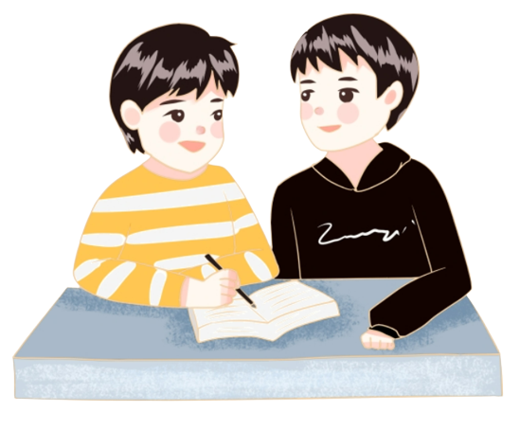
2. Mọi người cùng tranh luận vào bài tập của cậu bé
THẢO LUẬN CẶP ĐÔI
Vì sao bố của Ni – cô – la và ông Blê – đúc đều muốn biết ai là người bạn thân của Ni – cô – la?
Vì sao sau khi Ni – cô – la đã kể ra nhiều người bạn thân của mình mà bố của cậu ấy vẫn thấy khó viết?

Slide 14
2. Mọi người cùng tranh luận vào bài tập của cậu bé
- Nếu không biết ai là người bạn thân nhất của Ni – cô – la mà bố hay ông Blê – đúc vẫn làm bài thì bài văn ấy nói về người nào chứ không phải bạn của Ni – cô – la.
- Không đáp ứng được yêu cầu của đề cô giáo giao.
Cô giáo nhận ra bài văn đã viết về một nhân vật tưởng tưởng nào đó, chứ không phải nói về người bạn thân nhất của Ni – cô – la.
⇨ Không thể làm bài văn hộ con.

Slide 15
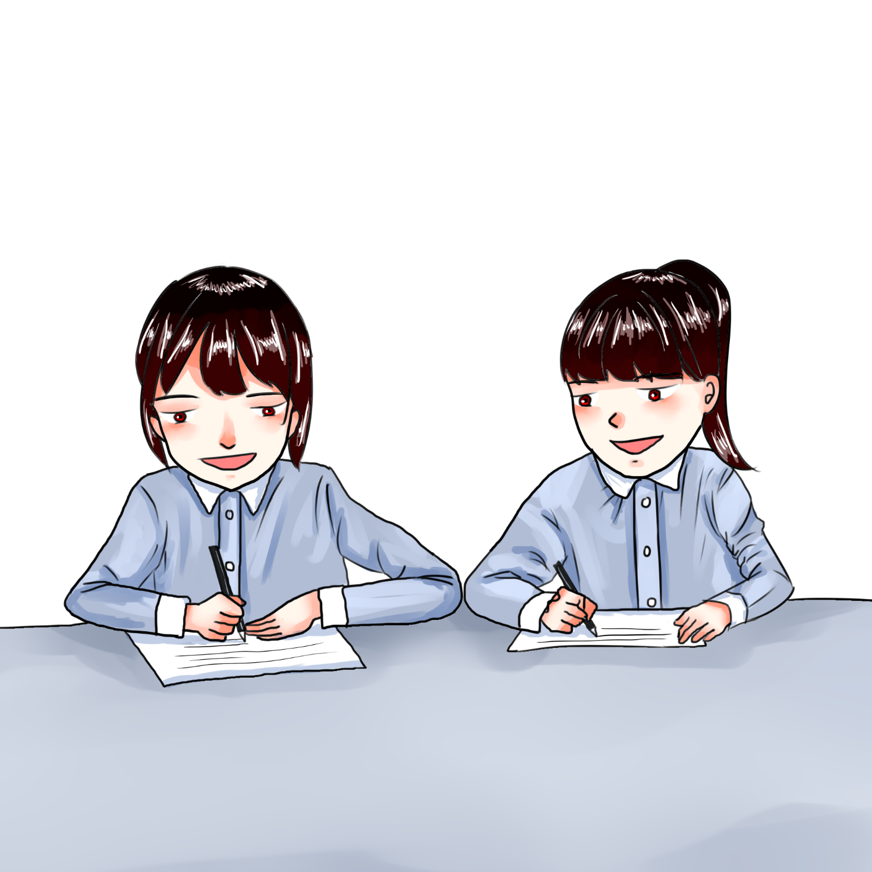
3. Ni-cô-la quyết định tự làm bài văn
Sau những gì đã xảy ra khi nhờ bố làm bài, nhân vật trong câu chuyện rút ra kinh nghiệm gì? Em có đồng ý với điều đó không? Vì sao?

Slide 16
3. Ni-cô-la quyết định tự làm bài văn
- Đồng ý với bài học mà Ni - cô - la rút ra được qua những gì đã xảy ra.
- Bài học này không chỉ đúng với Ni - cô – la mà đúng với mỗi chúng ta.
- Chỉ có làm bài bằng chính sức của mình, mới biết điểm mạnh, điểm yếu. Điểm mạnh phát huy, điểm yếu khắc phục.
⇨ Sống trung thực, thể hiện được những suy nghĩ riêng của bản thân.

Slide 17
III. TỔNG KẾT

Slide 18




NỘI DUNG
- Nội dung: kể về việc cậu bé Ni-cô-la nhờ bố làm hộ bài tập văn.
- Ý nghĩa: nên tự lực, cố gắng hoàn thành công việc của mình.
NGHỆ THUẬT
- Nghệ thuật kể chuyện hấp dẫn, sinh động.

Slide 19


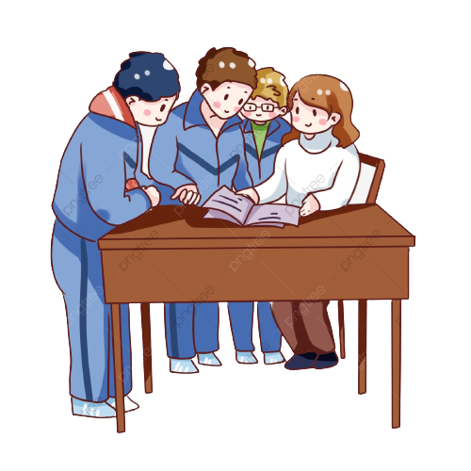



LUYỆN TẬP
Hãy đóng vai là Ni-cô-la và kể lại câu chuyện này.

Slide 20
VẬN DỤNG
Theo em, nếu gặp phải đề văn như của Ni-cô-la, theo em, việc đầu tiên phải làm gì?
Gợi ý:
- Đầu tiên, cần chọn người bạn mà mình cảm thấy thân thiết, gàn gũi, thấu hiểu nhất.
- Nhớ lại những đặc điểm riêng, đức tính của bạn, nhữn kỉ niệm gắn bó thân thiết giữa hai người.

Slide 21




CỦNG CỐ - DẶN DÒ
Hoàn thành bài tập phần vận dụng.
Ôn lại nội dung bài học.
Học và chuẩn bị bài mới.

Slide 22
CẢM ƠN CÁC EM ĐÃ
LẮNG NGHE BÀI GIẢNG!

Slide 23
NỘI DUNG BÀI HỌC
TÌM HIỂU CHUNG
TÌM HIỂU CHI TIẾT
1. Cô bé nhờ bố làm giúp bài tập
2. Mọi người cùng tranh luận vào bài tập của cậu bé 3. Ni-cô-la quyết định tự làm bài văn
III. TỔNG KẾT

Slide 24
KHỞI ĐỘNG
TRÊN TÌNH BẠN DƯỚI TÌNH THÂN
Hãy viết 5 tính từ tích cực ra giấy notes để miêu tả về người bạn thân nhất của em ở trong lớp? (3 phút)
Em có thể làm
một bài văn miêu tả về người bạn này không?

Slide 25
Bài 8:
BÀI TẬP LÀM VĂN

Slide 26
ĐỌC - TÌM HIỂU CHUNG
1. Đọc

Slide 27
2. Tác giả
Nhà văn Rơ–nê Gô–xi–nhi (1926 -1977) là nhà văn Pháp, chuyên sáng tác truyện tranh,Viết kịch, làm phim.
Họa sĩ Giăng- giắc Xăng-pê (Sinh năm 1932) là họa sĩ người Pháp, chuyên vẽ truyện tranh và tranh biếm họa.

Slide 28
3. Tác phẩm
Tác phẩm trích trong Nhóc Ni - cô - la: những chuyện chưa kể, xuất bản lần đầu năm 2004.
Ngôi kể: thứ nhất
Tác dụng: ngôi kể thứ nhất giúp nhân vật thể hiện được những tâm trạng, suy nghĩ của mình một cách cụ thể và rõ nét nhất.

Slide 29
3. Tác phẩm
Bố cục: 3 phần
Phần 2:
Tiếp theo → ông Blê-đuc tức giận: Mọi người cùng tranh luận vào bài tập của cậu bé
Phần 3:
Còn lại: Ni-cô-la quyết định tự làm bài văn.
Phần 1:
Từ đầu → rất là tuyệt: Ni-cô-la nhờ bố làm giúp bài tập

Slide 30
II. KHÁM PHÁ VĂN BẢN

Slide 31
1. Cậu bé nhờ bố làm giúp bài tập
Cậu bé Ni-cô-la đã nhờ bố giúp việc gì?
Theo em, tại sao cậu phải nhờ bố làm hộ bài tập? Theo em hành động nhờ người khác làm giúp bài tập là nên hay không nên?

Slide 32
1. Cậu bé nhờ bố làm giúp bài tập
- Có thể:
    Ni – cô – la vốn học yếu về môn văn, không tự tin khi làm bài.
    Đề văn hơi khó, Ni – cô – la cảm thấy chật vật.
    Trong học tập, Ni – cô – la thường có thói quen dựa dẫm, không tự lực….
⇨ Cho dù là lí do nào thì việc nhờ bố làm hộ bài văn cũng là điều không thể chấp nhận được.

Slide 33
2. Mọi người cùng tranh luận vào bài tập của cậu bé
THẢO LUẬN CẶP ĐÔI
Người bố có thái độ ra sao khi Ni-cô-la nhờ làm bài tập?
Bố có muốn làm bài thay cho Ni-cô-la vào lần sau nữa không?
Việc làm bài của người bố là để giúp con hay muốn con thấy mình rất giỏi văn?
Giọng kể chuyện nghiêm khắc hay hài hước?

Slide 34
2. Mọi người cùng tranh luận vào bài tập của cậu bé
Thái độ của bố Ni – cô – la khi được con nhờ làm hộ bài tập văn:
  Cần thiết.
  Chỉ làm giúp lần này thôi.
  Vì bố muốn thấu hiểu và làm bạn với con.
  Lời kể chuyện có giọng hài hước, vui nhộn.

Slide 35
2. Mọi người cùng tranh luận vào bài tập của cậu bé
THẢO LUẬN CẶP ĐÔI
Vì sao bố của Ni – cô – la và ông Blê – đúc đều muốn biết ai là người bạn thân của Ni – cô – la?
Vì sao sau khi Ni – cô – la đã kể ra nhiều người bạn thân của mình mà bố của cậu ấy vẫn thấy khó viết?

Slide 36
2. Mọi người cùng tranh luận vào bài tập của cậu bé
- Nếu không biết ai là người bạn thân nhất của Ni – cô – la mà bố hay ông Blê – đúc vẫn làm bài thì bài văn ấy nói về người nào chứ không phải bạn của Ni – cô – la.
- Không đáp ứng được yêu cầu của đề cô giáo giao.
Cô giáo nhận ra bài văn đã viết về một nhân vật tưởng tưởng nào đó, chứ không phải nói về người bạn thân nhất của Ni – cô – la.
⇨ Không thể làm bài văn hộ con.

Slide 37
3. Ni-cô-lai quyết định tự làm bài văn
Sau những gì đã xảy ra khi nhờ bố làm bài, nhân vật trong câu chuyện rút ra kinh nghiệm gì? Em có đồng ý với điều đó không? Vì sao?

Slide 38
3. Ni-cô-lai quyết định tự làm bài văn
- Đồng ý với bài học mà Ni - cô - la rút ra được qua những gì đã xảy ra.
- Bài học này không chỉ đúng với Ni - cô – la mà đúng với mỗi chúng ta.
- Chỉ có làm bài bằng chính sức của mình, mới biết điểm mạnh, điểm yếu. Điểm mạnh phát huy, điểm yếu khắc phục.
⇨ Sống trung thực, thể hiện được những suy nghĩ riêng của bản thân.

Slide 39
III. TỔNG KẾT

Slide 40
NỘI DUNG
- Nội dung: kể về việc cậu bé Ni-cô-la nhờ bố làm hộ bài tập văn.
- Ý nghĩa: nên tự lực, cố gắng hoàn thành công việc của mình.
NGHỆ THUẬT
- Nghệ thuật kể chuyện hấp dẫn, sinh động.

Slide 41
LUYỆN TẬP
Hãy đóng vai là Ni-cô-la và kể lại câu chuyện này.

Slide 42
VẬN DỤNG
Theo em, nếu gặp phải đề văn như của Ni-cô-la, theo em, việc đầu tiên phải làm gì?
Gợi ý:
- Đầu tiên, cần chọn người bạn mà mình cảm thấy thân thiết, gàn gũi, thấu hiểu nhất.
- Nhớ lại những đặc điểm riêng, đức tính của bạn, nhữn kỉ niệm gắn bó thân thiết giữa hai người.

Slide 43
CỦNG CỐ - DẶN DÒ
Hoàn thành bài tập phần vận dụng.
Ôn lại nội dung bài học.
Học và chuẩn bị bài mới.

Slide 44
CẢM ƠN CÁC EM ĐÃ
LẮNG NGHE BÀI GIẢNG!

Slide 45
NỘI DUNG BÀI HỌC
TÌM HIỂU CHUNG
TÌM HIỂU CHI TIẾT
1. Cô bé nhờ bố làm giúp bài tập
2. Mọi người cùng tranh luận vào bài tập của cậu bé 3. Ni-cô-la quyết định tự làm bài văn
III. TỔNG KẾT

